Slide 1
БЫТОВАЯ ПРИТОЧНАЯ ВЕНТИЛЯЦИЯ 2017

Slide 2
Взрослый человек совершает
14 вдохов в минуту,
пропуская через легкие
10 000 литров
воздуха в сутки
Чем же мы дышим?

Slide 3
Состав атмосферного воздуха
Кислород
Аргон
Азот
Углекислый газ СО2
- удушающий газ, в концентрации более 1% негативно влияет на состояние и здоровье человека,
а при концентрации более 7% опасен для жизни.
ballu.in.ua
Notes:
Диокси́д углеро́да (углеки́слый газ, двуо́кись углеро́да, окси́д углеро́да (IV), у́гольный ангидри́д) — бесцветныйгаз (в нормальных условиях), без запаха, со слегка кисловатым вкусом.
Плотность при нормальных условиях 1,98 кг/м³. При атмосферном давлении диоксид углерода не существует вжидком состоянии, переходя непосредственно из твёрдого состояния в газообразное. Твёрдый диоксид углерода называют сухим льдом. При повышенном давлении и обычных температурах углекислый газ переходит в жидкость, что используется для его хранения.
Концентрация углекислого газа в атмосфере Земли составляет в среднем 0,0395 %^{[1]}. Углекислый газ легко пропускает ультрафиолетовые лучи и лучи видимой части спектра, которые поступают на Землю от Солнца и обогревают её. В то же время он поглощает испускаемые Землёй инфракрасные лучи и является одним изпарниковых газов, вследствие чего принимает участие в процессе глобального потепления. Постоянный рост уровня содержания этого газа в атмосфере наблюдается с начала индустриальной эпохи.

Slide 4
Процесс дыхания
Человек в спокойном состоянии за час потребляет 20-30л кислорода
с выделением 18-25л углекислого газа.
Вдох
Кислород - 21%
CO2 - 0,03%
Выдох
Кислород – 16,3%
CO2 - 4%
ballu.in.ua

Slide 5
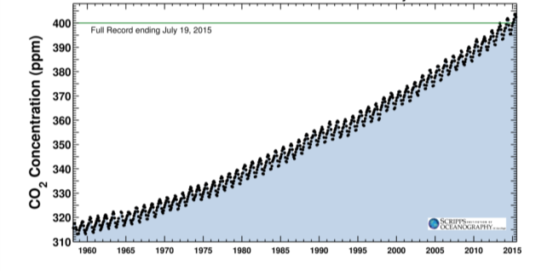
Уровень СО2 в атмосфере
400ppm
Рекорд
19.07.2015
Концентрация углекислого газа СО2
в атмосфере (ppm)*
За последние 55 лет концентрация углекислого газа СО2 в атмосфере земли увеличилась на 30%.
*Величина ppm – (parts per million) обозначает количество частиц СО2 на миллион частиц воздуха.
1000 ppm = 0,1% содержания СО2.
ballu.in.ua
Notes:
Ежегодные колебания концентрации атмосферной углекислоты на планете определяются, главным образом, растительностью средних (40—70°) широт Северного полушария.
Вегетация в тропиках практически не зависит от сезона, сухой пояс пустынь 20—30° (обоих полушарий) дает малый вклад в круговорот углекислоты, а полосы суши, наиболее покрытые растительностью, расположены на Земле асимметрично (в Южном полушарии в средних широтах находится океан). Поэтому с марта по сентябрь вследствие фотосинтеза содержание СО₂ в атмосфере падает, а с октября пофевраль — повышается. Вклад в зимний прирост дают как окисление древесины (гетеротрофное дыхание растений,гниение, разложение гумуса, лесные пожары), так и сжигание ископаемых топлив (угля, нефти, газа), заметно увеличивающееся в зимний сезон^{[11]}.
Большое количество углекислоты растворено в океане.
Углекислый газ составляет значительную часть атмосфер некоторых планет Солнечной системы: Венеры, Марса.

Slide 6
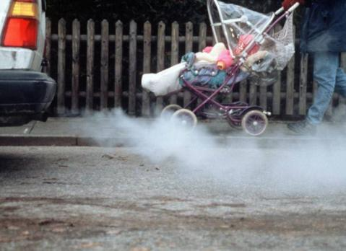
Экология мегаполисов
Концентрация углекислого газа в современном мегаполисе превышает
600 ppm
и находится на пределе допустимой нормы.
Оксид азота
свинец
сажа
Диоксид серы
Аммиак
Бензол
Формальдегиды
Воздух мегаполисов загрязнен токсичными продуктами отработанных газов двигателей: оксидами азота, диоксидами серы, оксидами углерода, тяжелыми металлами, углеводородами и выбросами промышленных предприятий.
ballu.in.ua

Slide 7
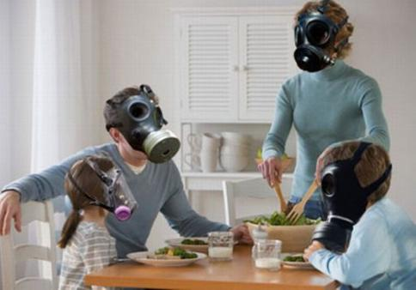
Микроклимат в доме
Уровень загрязнения воздуха в помещениях в 10-30 раз выше,
чем на улице.
В помещениях городской житель проводит около 90% времени.
Более 80% жителей городов –аллергики.
По данным Всемирной Организации Здравоохранения загрязнённый воздух в помещениях входит в число 5 главных факторов, ухудшающих здоровье человека.
ballu.in.ua
Notes:
ледующие загрязнители воздуха: Формальдегид; Асбест; Радон; Табачный дым; Продукты горения; Химикаты используемые в быту; Пестициды; Микроорганизмы, аллергены, плесень Формальдегид Формальдегид (HCHO) это бесцветный, легковоспламеняющийся газ с острым удушающим запахом. Это наиболее важный альдегид, производимый в коммерческих целей, и он используется при получении уреоальдегидных и фенолальдегидных клеёв. Также он выделяется в процессе окисления органических материалов и входит в состав дыма. Влияние на здоровье. При воздействии на организм человека формальдегид оказывает тройной эффект: раздражающий, сенсибилизирующий и канцерогенный. Формальдегид обладает ярко выраженным раздражающим эффектом для слизистых оболочек глаз и дыхательного тракта. Общие симптомы связанные с действием формальдегида - это воспалённые глаза, нос и горло, головная боль и тошнота. Формальдегид может усиливать чувствительность организма, что, в свою очередь, может приводить как к появлению симптомов астмы, так и кожным реакциям. У некоторых людей под воздействием формальдегида развивались симптомы астмы. Эти симптомы включают отдышку и сдавление в груди. Так же известно о случаях крапивницы, как последствий вдыхания паров формальдегида. Формальдегид также обладает сенсибилизирующим эффектом. Этот эффект наблюдался у пациентов, которые находились на диализе, а также у тех, кто постоянно подвергался воздействию формальдегида в малых дозах. Формальдегид также характеризуется как вероятный канцероген, и был признан таковым Национальным Институтом Безопасности и Здоровья на Работе (в США). Администрация США по безопасности и здоровью на работе и Департамент по Труду и Промышленности штата Вашингтон утвердили нормы по которым уровень концентрация формальдегида при восьмичасовом воздействии не должна превышать 0,75 мд (миллионная доля), и 2 мд – лимит при краткосрочном воздействии до 15 минут. Национальным Институтом Безопасности и Здоровья на Работе рекомендует 0,016 мд при восьмичасовом постоянном воздействии и 0,1 мд лимит при 15 минутном воздействии. Американское агентство по инженерии в области обогрева, заморозки и кондиционирования рекомендует не превышать уровень 0,1 мд при продолжительном воздействии. Во многих странах стандарты по максимально допустимому уровню формальдегида в воздухе жилых помещений колеблются от 0,1 до 0,5 мд. Запах формальдегида начинает ощущаться при значениях от 0,05 до 1 мд. При концентрациях от 0,05 до 0,5 мд начинается явно ощущаться раздражение глаз. При концентрациях от 0,13 до 2,7 мд научные отчёты сообщают о слезоотделении, жжении и рези в глазах. Отчёты сообщаю о раздражении дыхательных путей даже при концентрации 0,1 мд, но, как правило, это происходит при концентрациях от 1 до 11 мд. Симптомы варьируются от сухости в горле, пощипывания в носу, до раздражения в горле. Однако раздражение дыхательных путей при концентрациях от 5 до 30 мд вызывает кашель, тяжесть в груди, одышку. Хроническое воздействие формальдегида в концентрациях от 0,5 до 8,9 мд вызывает изменения слизистых носоглотки, присутствуют жалобы на раздражение в горле, снижение чувствительности к запахам, сухость в горле. Формальдегид также способствует развитию астмы и является причиной острых её приступов. Высокие уровни концентрации (50-100 мд) вызывают отёк лёгких и попадание в них жидкости, а также пневмонию. Воздействие формальдегида с уровнем концентрации более 100 мд может привести к летальному исходу. Источники. Основным источником формальдегида в жилых помещениях являются строительные материалы. Эти продукты могут содержать фенольные и мочевинные смолы в состав которых входит формальдегид. Также он используется при производстве бумаги, фото производстве и производстве одежды. Также формальдегид используется в завершающей стадии производства печатной продукции, его можно найти в клеях, которые задействованы при производстве мебели. Продукты, содержащие уреаформальдегидные смолы, являются наиболее распространённым его источником в жилых помещениях. Его использование разрешено в таких материалах как фанера, стеновые панели и теплоизоляционные материалы. Уреаформальдегидные смолы выделяют свободный формальдегид, наряду с выделением формальдегида в результате химической деградации. Деградация формальдегидных смол может происходить, когда эти материалы намокают в результате воздействия высокой влажности, или, если формальдегидсодержащие материалы пропитываются водой в результате утечки жидкости или при затоплении. Высвобожение формальдегида происходит, когда кислотный катализатор, входящий в формулу смол, реактивируется. Количество выделяющегося формальдегида также возрастает при повышении температуры воздуха и увеличении относительной влажности. Методы контроля. Предотвращение проблем, связанных с воздействием формальдегида, лучше всего достигается контролем за формальдегидсодержащими продуктами. Выбор материалов, вообще не содержащих формальдегид или содержащих в незначительных количествах, является для решения данной проблемы идеальным. Альтернативой выбору материалов является фильтрация, изоляция и дезинфекция. Фильтрация может обеспечиваться использованием определённых адсорбентов. Изоляция обеспечивается помещением вышеупомянутых формальдегидсодержащих материалов в двух или трёхслойные оболочки из нитро-целюлозного лака или полиуретана на водной основе. Трёхслойная оболочка из данных материалов может уменьшить количество испарений формальдегида на 90%. Профессиональная газовая обработка аммиаком также минимизирует испарения формальдегида. Измерение наличия формальдегида производится либо пассивным измерителем, или активным измерителем в реальном времени, или цветометрическими сорбентовыми трубками. Эти приборы можно приобрести у производителей промышленной гигиенической продукции. Асбест. Асбест - группа волокнистых минералов, которые по химическому составу относятся к гидросиликатам. Различают три основных типа типа асбестов: это кризолит (белый), кроцидолит (синий) и амозит (коричневый). Такие характеристики асбестов как гибкость, прочность, негорючесть и долговечность определили их широкое использование. Кризолит составляет примерно 95% от всего используемого асбеста, и предполагается, что он является менее патогенным чем продукты из других видов асбеста. Источники. Материалы, содержащие асбест, могут присутствовать во многих продуктах бытового назначения, а также во многих местах как внутри так и снаружи жилых помещений. Из асбеста делают ткани защитных костюмов для пожарных, рукавицы для сталеваров, теплоизоляцию для труб, по которым подают пар и горячую воду, электроизоляционные материалы, асбоцементные плиты и трубы, фильтры для задержки радиоактивной пыли, оборудование химических лабораторий (шнуры, одеяла, подставки для нагревания, изоляцию калориметров и термостатов). Смесь асбестовой крошки с силикатным клеем, обработанная затем раствором хлорида кальция, образует прекрасную огнеупорную замазку. В присутствии полимерных связующих из асбестового волокна получают асбоволокнит, из бумаги – асбогетинакс, из тканей – асботекстолит. Доля асбеста в этих асбопластиках может составлять от 50 до 70%. Такие композиционные материалы применяют для изготовления коллекторов электрических машин, лопаток насосов, дисков сцепления и тормозных колодок, деталей химических аппаратов, теплозащитных покрытий ракет и космических аппаратов. Но основная доля добываемого асбеста (около 80%) потребляется в строительстве, например, для изготовления шифера – распространенного кровельного материалы. Многие видели асбоцементные трубы, которым не страшна коррозия; их используют и как водопроводные, и как канализационные. Большая потребность в асбесте привела к тому, что его добыча в течение 20 в. выросла почти в 200 раз и в настоящее время исчисляется миллионами тонн в год. Влияние на здоровье. Проведенные в разных странах эпидемиологические исследования с очевидностью показали, что вдыхание асбестовых волокон может вызвать ряд опасных заболеваний. Среди них – асбестоз, наиболее частая форма силикоза, которая встречается у рабочих, занятых изготовлением шифера, асбоцементных труб и других изделий с применением асбеста. Проявляется асбестоз через 5–10 лет регулярного воздействия асбестовой пыли в виде хронического бронхита, эмфиземы легких, пневмосклероза. Асбест может вызвать также рак легких и мезотелиому – злокачественное образование в плевре. При этом латентный (скрытый) период может достигать десятков лет. При этом канцерогенные свойства скорее всего связаны не с составом асбеста, а с формой его волокон и их высокой химической инертностью. Полученные данные указывают на то, что как для рабочих, так и для обычного населения число заболеваний мезотелиомой пропорционально концентрации волокон в воздухе и времени, прошедшему с момента первого воздействия. Важно отметить, что при равном воздействии асбеста риск для курящих примерно в 10 раз выше по сравнению с некурящими. Так, из миллиона человек заболеют в течение жизни раком легких, спровоцированным асбестом, двадцать курящих и только двое некурящих. В настоящее время невозможно предложить безопасный уровень концентрации асбеста в воздухе, поскольку неизвестно, существует ли пороговая концентрация его волокон, ниже которой асбест безопасен. Поэтому концентрацию асбеста рекомендуется поддерживать на как можно более низком уровне. В химической лаборатории при неаккуратной работе с асбестом его содержание в воздухе может оказаться довольно высоким. Так, вредные волокна могут просто выдуваться потоками воздуха из ящиков с асбестом через малейшие щели. А даже плотный компактный асбест со временем может крошиться и давать асбестовую пыль. Часто полагают, что асбеста следует опасаться только тем, кто непосредственно соприкасается с ним по роду своей профессиональной деятельности. Зачем же тогда подняли тревогу американские медики? Один из ведущих авторитетов по действию асбеста на организм Ирвинг Селикофф из Нью-Йоркского университета утверждает, что асбест, попав однажды в легкие, назад уже выделиться не может и остается в них навсегда. Вызванное им заболевание – асбестоз и неизлечимая злокачественная мезотелиома действительно обычно развиваются очень медленно – спустя 20–30 лет после попадания асбеста в легкие. Был, например, случай, когда женщина, умершая от опухоли в легких в возрасте 37 лет, подверглась действию асбеста в детстве: асбестовые волокна были в одежде ее отца. В западной печати периодически появляются статьи и корреспонденции, авторы которых настаивают на прекращении выпуска асбеста и изделий из него (их тысячи наименований, и практически везде асбест „связан" резиной, пластмассой, цементом или другими веществами и материалами). Химики, имевшие дело асбестом и делавшие из него, например, огнеупоры, знают, что это вещество, со временем начинает крошиться и становится рыхлым. Хранящиеся в шкафах и ящиках столов обрывки асбеста тоже «пылят», а легчайшие невидимые глазом асбестовые волоконца легко разносятся по помещению потоками воздуха. И кто знает, какова их концентрация в том воздухе, которым мы дышим. Методы контроля. Методы контроля за воздействием асбеста сводятся, в основном, либо вывоз продукта, содержащего асбест, либо модификации этого продукта. Небольшие поверхностные повреждения можно отремонтировать клейкой изолирующей лентой или другими продуктами, которые используют для герметизации. Вывоз должен производиться только в тех случаях, когда это необходимо. Хотя данная процедура, в принципе, может быть осуществлена самим хозяином помещения, но настоятельная рекомендация привлекать для этой цели хорошо обученных профессионалов. Эти рабочие должны быть хорошо осведомлены о правилах техники безопасности при вывозе асбеста, надёжных методах ликвидации, и оснащены необходимым защитным оборудованием. Информация о технике безопасности при вывозе асбеста, надёжных методах ликвидации, и о защитном оборудовании можно получить в местном отделе здравоохранения, органах санитарного надзора, местных отделениях МЧС. Радон. Радон является химически инертным природным радиоактивным газом, не имеющим запаха, цвета и вкуса. Он образуется из радия в цепи распада радия - элемента, присутствующего в различных количествах во всех каменных породах и почвах в мире. Радон легко выделяется из почвы в воздух и распадается на недолговечные продукты, называемые дочерними продуктами радона. Эти дочерние продукты, излучающие альфа-частицы с высокой ионизирующей способностью, могут иметь электрический заряд и присоединяться к аэрозолям, пылинкам и другим частицам, содержащимся в воздухе, которым мы дышим. В результате, дочерние продукты радона могут осаждаться в клетках дыхательных путей, где альфа-частицы могут повреждать ДНК и потенциально приводить к раку легких. Источники. Большинство людей подвергается значительному воздействию радона дома. Концентрация радона в доме зависит от количества распадающегося на радон радия, содержащегося в камнях и почве под домом, путей его проникновения в дом и уровня обмена между наружным воздухом и воздухом внутри помещений. Радон проникает в дома через такие отверстия, как трещины в бетоне в местах соединения пола и стен, щели в полах, небольшие поры в стенах из пустотелых блоков, а также через сточные и дренажные трубы. Поэтому, в подвалах, погребах и других помещениях, примыкающих к почве, уровень радона обычно выше. В специфических геологических формациях, встречающихся, например, во многих европейских странах, радон, выделяемый из подземных вод, легко проникает через каменные породы на поверхность земли и далее в здания. Концентрации. Радиоактивность радона измеряется в беккерелях (Bq). Один беккерель соответствует преобразованию (распаду) одного атомного ядра в секунду. Концентрация радона в воздухе подсчитывается как число преобразований в секунду в одном кубическом метре воздуха (Bq/m3). Средний уровень концентрации радона в наружном воздухе составляет от 5 до 15 Bq/m3, при этом наблюдаются как более низкие, так и более высокие уровни. В результате ряда исследований глобальный уровень концентрации радона внутри помещений был оценен в 39 Bq/m3, при значительных колебаниях в различных странах, зарегистрированных Научным комитетом ООН по действию атомной радиации (НКДАР). Очень высокие уровни концентрации радона (>1000 Bq/m3) были обнаружены в странах, где дома строятся на почвах с высоким содержанием радия и/или высокой проницаемостью. Во многих странах мира имеются десятки тысяч домов, в которых концентрация радона превышает допустимый уровень. Единственный способ узнать концентрацию радона в вашей квартире/доме – это произвести соответствующее измерение. Влияние на здоровье. Основной опасностью для здоровья является повышенный риск развития рака легких в результате значительного воздействия радона. Об этом свидетельствуют многочисленные исследования, проведенные среди работников урановых рудников. На основе результатов этих исследований Международное агентство по изучению раковых заболеваний (IARC), орган ВОЗ, специализирующийся на изучении рака, и Национальная программа США по токсикологии классифицировали радон как человеческий канцероген. Ученые также проводили исследования для выяснения того, представляют ли уровни концентрации радона в домах и других местах серьезную опасность для здоровья людей. В настоящее время эти исследования завершены, и совокупный анализ основных исследований, проведенных в Европе, Северной Америке и Китае, подтвердил то, что радон, присутствующий внутри помещений, в значительной степени способствует развитию рака легких во всем мире. По последним оценкам, доля раковых заболеваний легких, вызванных радоном, составляет от 6 до 15 %. Такая амплитуда оценки риска соответствует всем обобщающим исследованиям. Методы контроля. Уровень концентрации радона в воздухе внутри помещений можно снизить несколькими способами - от заделывания щелей в полах и стенах до повышения интенсивности вентиляции зданий. Ниже перечислены пять основных способов снижения количества накапливаемого в доме радона: * Улучшение вентиляции дома и предотвращение проникновения радона из подвальных помещений в жилые комнаты; * Усиление вентиляции между этажами; * Установка системы для удаления радона в подвальных помещениях; * Герметизация полов и стен, а также * Установка вентиляционной системы с положительным давлением или приточной вентиляционной системы. Табачный дым. Табачный дым вносит основной вклад в загрязнение воздуха в квартирах и других помещениях. Более 4 000 химических элементов входят в состав табачного дыма. 40 из них либо известны, либо предположительно являются канцерогенными. Наиболее вредные из них это одноокись углерода, акролеин, цианид водорода, формальдегид, закись азота, никотин, кадмий и многочисленные канцерогенные полициклические ароматические углеводороды. Табачный дым из воздуха, который образуется непосредственно при горении табака содержит до 50 раз более высокую концентрацию канцерогенных веществ, чем идущий через фильтр или выдыхаемый дым из-за более низких температур горения. . Вклад табачного дыма, который образуется непосредственно при горении табака, в общую долю продуктов сгорания сигареты составляет 90%. Табачный дым также является основным источником вдыхаемой микровзвеси. Дым от горения дерева и продуктов из него, невентилируемые бензиновые установки, керосиновые нагреватели также вносят вклад в концентрацию вдыхаемой микровзвеси внутри помещений. Данные исследований показывают, что концентрация взвешенных частиц в общественных зданиях и частных квартирах, где разрешено курение, часто превышает даже 24-х часовую норму для воздуха в открытом помещении по стандартам Агентства по Охране Окружающей Среды. Влияние на здоровье. Влияние на здоровье табачного дыма из воздуха стало изучаться не очень давно. Острота воздействия при пассивном курении часто зависит от индивидуальных особенностей человека, который подвергается воздействию табачного дыма. Основные эффекты от воздействия табачного дыма могут включать: раздражение глаз, носа и горла; кашель; головную боль; тошнота; повышенное давление; учащённое сердцебиение; повышенный уровень карбоксигемоглобина. Некоторые категории людей особенно сильно страдают от табачного дыма при пассивном курении: больные астмой и другими заболеваниями дыхательных путей. Многие исследования показали негативное воздействие табачного дыма на детей курильщиков. Эти исследования выявили прямую связь с заболеваниями дыхательных путей и ухудшение функционирования лёгких. Младенцы и дети до двух лет наиболее чувствительны к воздействию табачного дыма. Риск синдрома внезапной смерти у младенцев, оказавшиеся в роли пассивных курильщиков, в три раза выше чем у тех, которые не являлись таковыми. У детей курящих родителей также наблюдаются и другие проблемы со здоровьем, включая рассеяние внимания и снижение трудоспособности, прогрессирующая инвалидность и проблемы с органами дыхания. Давно известно что курение увеличивает риск заболевания раком лёгких, гортани, губы, пищевода и других органов, а также заболеваний сердца. Также связь между пассивным курением и заболеваниями рака очевидна. Всё больше доказательств получают медики о связи между пассивным курением и раком лёгких и заболеваниями сердца. Исследования, проводившиеся среди некурящих жён, чьи мужья курят, показали, что риск инфаркта у них в три раза выше, чем у некурящих жён, чьи мужья не курят. Пассивное курение является наиболее вредоносным видом загрязнения воздуха в помещениях. Методы контроля. Только полное прекращение курения в помещениях является гарантией обеспечения свободного от табачного дыма воздуха. Другие методы контроля в основном сводятся к усиленной вентиляции, использованию воздухоочистителей, или ограничению курения. Воздухоочистители, такие как электростатические фильтры, только отчасти решают данную проблему, т.к. убирают только микрочастицы, но не как не влияют на газовую составляющую табачного дыма. Побочные продукты горения. Продукты горения легковоспламеняющихся веществ могут являться источником повышенных концентраций газов и микрочастиц. Наиболее вредными среди побочных продуктов горения являются угарный газ (СО), закись азота (Nох) и вдыхаемая микровзвесь. Другие побочные продукты могут включать диоксид серы, формальдегид, углекислый газ, цианид водорода и органические испарения. Наиболее распространённым источником побочных продуктов горения являются невентилируемые керосиновые нагреватели, газовые плиты, дровяные печи и табачный дым. Угарный газ. Угарный газ (СО) это газ без цвета и запаха, который вырабатывается как результат не полного сгорания. Угарный газ это яд, который связывает гемоглобин, молекулы которого отвечают в крови за перенос кислорода. Из-за того что способность угарного газа связываться с гемоглобином в 250 раз выше чем у кислорода, то высокие концентрации его в воздухе и длительное воздействие могут приводить к высоким концентрациям карбоксигемоглобина (СОНb) в крови. Карбоксигемоглобин это угарный газ связанный с гемоглобином. По мере того как уровень карбоксигемоглобина возрастает в крови всё меньше и меньше остаётся свободного гемоглобина для переноса кислорода. Эта недостаточная способность крови переносить кислород приводит к тому, что называется отравление угарным газом. Влияние на здоровье. Острые симптомы, возникающие при воздействии угарного газа, хорошо изучены. Относительно небольшое воздействие может вызывать головную боль, головокружение, снижение внимательности, снижение координации, слабость, дезориентация, летаргия, боли в груди ( у больных сердечно-сосудистыми заболеваниями), тошнота, расстройство зрения. Более сильное или пролонгированное воздействие может приводить к потере сознания и смерти. Тяжесть симптомов зависит от концентрации угарного газа, длительности воздействия, а также степени физической активности и состояния здоровья человека. Люди, которые подвергаются длительному воздействию угарного газа во время активной физической деятельности, достигают максимальных концентраций карбоксигемоглобина в крови. Даже небольшая концентрация угарного газа может представлять угрозу для здоровья людей, входящих в группу риска. Это люди с сердечными заболеваниями, страдающие серповидно-клеточной болезнью (анемия Геррика), анемией (малокровием). Возраст и общее состояние здоровья тоже влияют на чувствительность к угарному газу. Даже небольшие концентрации угарного газа могут помешать внутриутробному развитию плода. Стенокардия и пониженный приток кислорода к сердцу может привести к повышению уровня карбоксигемоглобина до 2,5 – 4,9 процентам у больных сердечно-сосудистыми заболеваниями. У здоровых людей рассеяние внимания, дезориентация, расстройство центральной нервной системы и спутанность сознания возникают при концентрациях карбоксигемоглобина между 4 и 6 процентами. Помните, что по мере усиления симптомов воздействия угарного газа, у вас может развиться спутанность сознания и вы будете не в состоянии принимать решения, которые могут спасти вам жизнь. Источники. Международные стандарты по качеству воздуха вне помещений регламентируют максимально допустимую концентрацию угарного газа не более 9 мд (миллионная доля) при восьмичасовом воздействии, или 35 мд при одночасовом воздействии. Эти стандарты разработаны с целью предотвращения негативных эффектов для лиц с сердечно-сосудистыми заболеваниями и для лиц занятых физическим трудом. Эти нормы могут превышаться в крупных мегаполисах из-за интенсивного автомобильного движения и во время погодных инверсий. Погодная инверсия происходит, когда стабильные холодные воздушные слои формируются поверх тёплого воздуха. Это «запирает» загрязнение под стабильным холодным слоем, что приводит к значительному увеличению концентрации загрязнений , включая угарный газ. Если по вышеперечисленным увеличивается концентрация загрязнений вне помещений, пропорционально этому увеличивается и уровень загрязнений внутри помещений. Если существует источник угарного газа внутри помещения, то уровень СО будет выше внутри помещения чем снаружи. Техника. Домашние дровяные печи, газовые печи, газовые нагреватели вода, газовые, керосиновые и масляные обогреватели могут также являться источником образования угарного газа. Обогревательный сезон это время, когда требуется обратить особое внимание на опасность образования угарного газа. Необходимо проверить работоспособность газовых и масляных нагревательных приборов, которыми не пользовались в тёплые летние месяцы. Обязательно произвести чистку и техническое обслуживание печей в соответствии с инструкциями производителей. Зима это также время, когда люди пользуются комнатными нагревателями. Очень важно при этом пользоваться керосином соответствующего сорта. Использование неправильно подобранного топлива приводит к увеличению образования угарного газа. Цвет пламени является характерным индикатором для определения качества сгорания топлива в соответствующих устройствах. Пламя должно гореть ярким голубым пламенем. Жёлтый цвет указывает на недостаточное сгорание, вероятно связанное с топливом или горелкой. В идеальном случае воздух, используемый для горения, не должен поступать из помещения. Более новые печи забирают воздух с улицы, и это уменьшает возможность появления обратной тяги. Устройства, которые для горения используют воздух, поступающий из помещения, облегчают возможность образования обратной тяги, которая образуется, когда дым из трубы, в состав которого входит и угарный газ, затягивается обратно через дымоход в жилое помещение. Это может происходить из-за сильного ветра, или в непроницаемых зданиях, когда вытяжные вентиляторы работают без адекватного пополнения воздуха. Обратная тяга может образовываться при блокированном дымоходе или отчасти блокированном дымоходе. Дымоходы необходимо регулярно инспектировать. Перебои в электропитании это время повышенного риска. Во время таких перебоев люди часто прибегают к использованию керосиновых домашних обогревателей, каминов, газовых плит, и даже мангалов для обогрева помещений. Не пользуйтесь мангалами и газовыми плитами для обогрева помещений. Если для обогрева воздуха используются невентилируемые комнатные обогреватели, работающие на топливе, необходимо слегка приоткрыть окна и обеспечить приток свежего воздуха в жилые помещения. Также газовые плита не должны использоваться при отсутствии вытяжки, такой как вытяжной вентилятор или вытяжной шкаф, которые выведены наружу. Горение. Табачный дым, включая пассивное курение, является значительным источником угарного газа в помещениях. У курильщиков наблюдается более высокий уровень карбоксигемоглобина чем у некурящих, также уровень карбоксигемоглобина увеличивается при пассивном курении. У курильщиков, как правило уровень карбоксигемоглобина в крови составляет 5-6%. У некурящих уровень карбоксигемоглобина составляет 0,5%, в то время как при пассивном курении у некурящих людей уровень карбоксигемоглобина поднимался до 3 – 4 %. Автомобили. Угарный газ , вырабатываемый оставленными в работающем состоянии автомобилями в гаражах, может накапливаться и попадать в жилые помещения. Путешествие в автоприцепах представляет особенно большой риск для детей. Университет штата Вашингтон сообщал о смертях и потерях сознания и других симптомах воздействия угарного газа на детей, которые путешествовали на крытых платформах грузовиков. Угарный газ скапливался в этой области из-за формы грузовика, которая создаёт турбулентность, которая, в свою очередь, может понижать давление на платформе грузовика, и затягивает выхлопные газы в крытую часть автоприцепа. Ни в коем случае нельзя путешествовать в крытых платформах грузовиков. Каждый год регистрируются случаи смертей, связанных с отравлением угарным газом. Большинство таких смертей связаны с проникновением выхлопных газов в кабины и автофургоны. Удостоверьтесь, что вентиляция достаточна. Является важным наличие у машин и грузовиков герметичной системы выхлопа. Меры безопасности. Чтобы предотвратить аккумулирование или уменьшить концентрацию угарного газа, необходимо обеспечить наличие вентиляции во время работы устройств, работающих за счёт сгорания горючего, не оставлять машины работающими в закрытых гаражах, поддерживать систему выхлопа в рабочем состоянии. Если у Вас в доме есть приборы, которые работают на сжигаемом топливе, Вам лучше обзавестись сигнализацией, реагирующей на угарный газ. Эти устройства очень похожи на сигнализацию, реагирующую на дым, и предупреждают жильцов о превышении безопасного уровня концентрации угарного газа. Также существуют контролирующие устройства, которые меняют цвет при обнаружении угарного газа. Эта технология не очень точна в измерении уровня угарного газа. Газовые компании проводят измерения в домах на предмет содержания угарного газа по просьбе клиентов, в случае подозрения на утечку газа, наличия запаха горения, или наличие симптомов, похожих на симптомы угарного газа. Если Вы считаете, что существует угроза высокой концентрации угарного газа, действуйте незамедлительно: покиньте помещение, позвоните в службу спасения, и не возвращайтесь в помещение до полной разрешении проблемы с угарным газом. Сильные симптомы отравления угарного газа требуют проведения медицинских реанимационных мероприятий. Оксиды Азота. Оксиды азота это очень токсичные газы с ярко выраженным раздражающим эффектом и едким запахом. Источники. Основным источником оксидов азота являются устройства, работающие на сжигании газа. Концентрации. Концентрации диоксида азота (NO2) внутри помещений варьируется в пределах от 0,03 до 0,5 мд с пиковыми показателями 0,7 мд, замеры которых производились на кухнях и других комнатах во время использования традиционной газовой плиты и невентилируемых газовых приборов. Стандарт Агентства по Защите Окружающей Среды для воздуха внутри помещений составляет 0,05 мд. Как правило, концентрации внутри помещений не превышают этого стандарта, за исключением во время и сразу после использования невентилируемого газового оборудования. Влияние на здоровье. Вдыхание диоксида азота может вызывать эффекты похожие на воздействие угарного газа. Оксиды азота вступают в реакцию с гемоглобином крови, уменьшая способность крови переносить кислород и увеличивая напряжение сердечно-сосудистой системы. Оксиды азота тоже вызывать временное и пролонгированное повреждение дыхательных путей и тканей лёгких. Несколько исследований показали, что у детей, проживающих в квартирах с газовыми приборами, наблюдается повышенная восприимчивость к незначительным заболеваниям дыхательных путей и пониженное функционирование дыхательной системы. Вдыхаемые взвешенные макрочастицы. Вдыхаемые взвешенные макрочастицы это частицы органического или неорганического происхождения, которые находятся в воздухе в взвешенном состоянии и их размер позволяет им проникать в лёгкие. К таким макрочастицам относятся частицы размером от 2.5 до 10 микрон. Источники. Одним из основных источников является табачный дым. Сейчас находится всё больше доказательств, что дым от горящей древесины также является одним из основных источников. Также невентилируемые газовые приборы и керосиновые нагреватели в процессе работы выбрасывают в окружающий воздух взвешенные макрочастицы. Концентрации. Не существует норм для вдыхаемых взвешенных макрочастиц. Агентство по Охране Окружающей среды, однако, установило среднюю норму для воздуха вне помещений 15 микрограмм на кубический метр, и максимальный 24-х часовой стандарт 65 микрограмм на кубический метр для макрочастиц размером 2.5 микрона. Норма для воздуха вне помещений для частиц размером 10 микрон установлена в размере 50 микрограмм на метр кубический, и максимальный 24-х часовой стандарт 150 микрограмм на кубический метр. Как уже отмечалось, эти нормы часто превышаются в воздухе внутри помещений, когда в них разрешено курение. Влияние на здоровье. Вдыхаемые взвешенные макрочастицы содержат большое количество компонентов. Радон и бензол, предположительно являющиеся канцерогенами, переносятся вдыхаемыми взвешенными макрочастицами в лёгкие. Дыхательные заболевания, в особенности, хронические, такие как бронхит, эмфизема, и астма могут быть связаны со взвешенными макрочастицами, либо течение болезни может быть более тяжёлым. Методы контроля. Подходы по контролю для взвешенных макрочастиц сводятся к улучшению эффективности сгорания для различных видов домашнего оборудования, таких как газовые плиты, керосиновые обогреватели, печи, камины, а также к адекватной вентиляции. Методы контроля для вдыхаемых взвешенных макрочастиц, табачного дыма, аллергенов и микроорганизмов, в целом, примерно те же самые. Домашние химикаты. Источники. Многие потребительские товары выделяют газообразные и в виде макрочастиц загрязняющие вещества во время их использования или хранения. Потребительские товары, такие как средства для чистки, воск, краски, клеи, моющие средства, жидкости для снятия краски, препараты для химчистки, дезодоранты, пестициды, растворители и многие другие могут являться источником как органических, так и неорганических загрязняющих веществ. Аэрозоли, которые широко используются для продаж средств для чистки, воска, пестицидов, лака, красок, клеёв, заслуживают особого внимания, т.к распыляют своё содержимое в форме пригодной для вдыхания. Каждое использование данных продуктов может приводить к попаданию в воздух значительных количеств макрочастиц, растворителей и жидкостей. Дополнительным источниками летучих химикатов в воздухе в помещениях являются пластмасса, текстиль, строительные материалы, и ковры, которые могут испускать небольшие количества загрязнений, но в течение длительного времени. Влияние на здоровье. Большое разнообразие химикатов, используемое в потребительских продуктах и материалах усложняют обсуждение конкретных химикатов их их потенциальный негативный эффект для здоровья. Вред здоровью, связанный с долгосрочным воздействием низких уровней загрязнений, которые широко распространены в помещениях, до сих пор не был исследован на достаточном уровне. Умышленное неправильное использование аэрозолей и растворителей в замкнутых пространствах могут заканчиваться острыми и хроническими расстройствами и даже смертью. Методы контроля. Основными методами контроля является замена используемых химикатов и усиленная вентиляция. Возросшая осведомлённость и озабоченность общества данной проблемой привела к тому, что производители стали использовать менее токсичные химикаты в потребительских товарах и выпускать всё больше продуктов в отличной от аэрозолей форме. В дополнение, потребители стали более осторожно относиться к выбору продукции её использованию. Пестициды. Источники. Пестициды это химические или биологические вещества, используемые для уничтожения, предотвращения появления насекомых, сорняков, грызунов, и других паразитирующих организмов. Отчёт Агентства по Охране Окружающей Среды от 1976 –77 годов показал, что в США более 90% домохозяйств использует пестициды и более 80% использует их внутри помещений. Двенадцать из наиболее используемых пестицидов являются инсектицидами. Некоторые из наиболее широко используемых пестицидов являются дезинфектантами ( антибактериальными препаратами). Обзор показал, что 90% домашних хозяйств используют дезинфектанты или в жидком виде или в виде аэрозолей. Использование пестицидов по месту проживания может проводиться проживающим в нём или людьми ответственными за обслуживание здания, которые используют готовую к применению продукцию, или организациями, контролирующими санитарное состояние помещений. Иногда, причиной появления пестицидов внутри помещений является попадание через открытые окна и двери снаружи. В дополнении к прямому использованию пестицидов в воздухе помещений, существуют другие источники, которые постоянно испаряют химикаты в жилых помещениях. Например, проникновение химических испарений инсектицидов через пол и стены в погреб и фундамент жилища, испарение остатков от химикатов для обработки трещин во внутрь здания, и испарение от освежителей воздуха и отпугивателей насекомых. Во многих областях строительствах предпринимаются меры защиты от муравьёв-древоточцев и термитов. Некоторые из этих пестицидов могут оставаться в домах на месяцы или даже годы после их применения. Например, хлордан (инсектицид для защиты от термитов и муравьёв) находили даже спустя 20 лет после применения. Даже, так называемые, пестициды непродолжительного действия остаются внутри помещений намного дольше, чем вне, т.к. там они защищены от воздействия солнечного света, воды и других факторов, способствующих их разложению. Влияние на здоровье. Большое количество пестицидов, применяемых как внутри, так и снаружи помещений, делают невозможным анализ симптомов и негативных эффектов каждого отдельно взятого пестицида. Вред для здоровья, связанный с долговременным вдыханием низких концентраций пестицидов не был, как следует, изучен. В дополнение к, собственно, пестицидам ещё приблизительно 1 200 инертных ингредиентов на данный момент зарегистрированы для использования как составная часть пестицидных препаратов. Они включают растворители, эмульгаторы и вспомогательные средства. Адекватные данные по токсикологии имеются только на одну треть этих добавок. Агентство по Охране Окружающей Среды серьёзно озабочено вопросами негативного влияния на здоровья примерно 120 добавок. Корректная оценка влияния на здоровье переносимых по воздуху пестицидов и их величин очень важна. И хотя имеются разрешённые нормы для помещений по пестицидам, они не всегда имеют корректное отношение для ситуации в домах, т.к. рассчитаны исходя пятидневной рабочей недели и 8 часов в день. Если уровень концентрации в жилом помещении превышает данную норму, то концентрация является однозначно опасной. Однако, если уровень концентрации по какому-либо химикату не превышает данную норму, это не означает, что концентрация безопасна для обитателей дома. Домохозяйки и дети могут проводить внутри дома до 21 часа в день, что почти в три раза больше 8-ми часового рабочего дня. В дополнение, ребёнок, пожилой или больной человек могут быть более восприимчивы к воздействию малых доз пестицидов. Методы контроля. Не существуют специальных методов помимо общих мер по улучшению качества воздуха в помещениях. Дополнительные меры безопасности дороги и эффект от них вызывает сомнения. Есть несколько путей по минимизации уровня пестицидов в помещениях: * Усилить циркуляцию чистого воздуха в помещении. Когда позволяют погодные условия, периодически раскрывать окна и двери, и включать вентиляторы. В погребах прочистить или добавить вентиляционные отверстия и установить вентиляторы, которые будут постоянно выгонять воздух наружу. * Изолировать области, которые напрямую соприкасаются с обработанной почвой, с помощью жидкого раствора, замазки или уплотнительного материала. Заделать трещины в подвалах, первых этажах, стенах, вокруг труб и стоков. * Установить систему, которая будет гнать воздух снаружи помещения внутрь. * Проверить состояние труб в подвалах. Использовать специальную плёнку для труб, чтобы заклеить соединения и трещины. Микроорганизмы, Аллергены и Плесень Источники. В помещениях присутствует большое разнообразие биологического материала. Источники включают практически всё, что находится внутри помещений, но, в первую очередь, людей, животных, растения и насекомых. Влияние на здоровье. Как известно, многие организмы могут являться причиной инфекции, и ещё большее количество способно вызывать у человека аллергию. Вдыхание биосодержащих воздушных масс от людей и животных является основной причиной для заболевания дыхательными инфекциями, хотя оборудование для охлаждения воздуха, увлажнители, испарители и распылители могут тоже создавать благоприятные условия для развития и распространения биосодержащих воздушных масс и являться источником инфекций. По отчётам ВОЗ дыхательные инфекции создают примерно 50% всех острых состояний. Пыльца, плесень, пылевые клещи, перхоть животных, частицы насекомых это хорошо известные аллергены. Эффект от воздействия этих аллергенов на людей страдающих астмой и аллергией очень хорошо изучен. Методы контроля. Многие заболевания, включая дыхательные, передаются в основном от человека к человеку. Большие скопления людей и плохая вентиляция способны привести к увеличению концентраций микроорганизмов и аллергенов. Имеется довольно ограниченная информация о связи между острыми дыхательными заболеваниями и уровнем вентиляции. Более распространёнными рекомендациями для предотвращения распространения заболеваний являются: избегать больших скоплений людей, изоляция инфицированных пациентов и вакцинация. Температура и влажность являются важными для многих микроорганизмов, аллергенов и плесени. Для роста плесени вода необходима. Исследования показали связь между дыхательными инфекциями и относительной влажностью. Исследования также показали зависимость выживаемости и способности заражать микроорганизмов, аллергических клещей и популяций грибов напрямую зависят от относительной влажности. Эти исследования рекомендуют поддерживать относительную влажность между 40% и 60% в помещениях. Такие показатели влажности минимизируют негативный эффект от микроорганизмов и аллергенов в связи с сокращением их популяции в помещениях. Многие микроорганизмы и аллергены нуждаются в подходящей температуре воздуха. Для людей с аллергией рекомендуется контролировать запылённость помещения ( использование воздухоочистителей) для уменьшения концентрации потенциальных аллергенов в доме. Однако, важно понимать, что эффективность этих устройств отличается у разных моделей, и они должны использоваться вместе с другими методами контроля за окружающей средой. Первый шаг для ограничения роста плесени сводится к ликвидации источников увлажнения. Следующий шаг это быстрая сушка (в течение 24 часов) влажных материалов. Запах плесени и сама видимая плесень явно указывают на существование данной проблемы. Последний шаг это обработать поверхности пяти процентным отбеливающим раствором. Следует помнить, что проницаемые материалы такие, как матрасы и мебель не возможно подвергнуть чистке. В этом случае устранение материала с плесенью является единственно возможным решением.

Slide 8
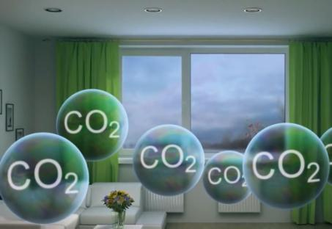
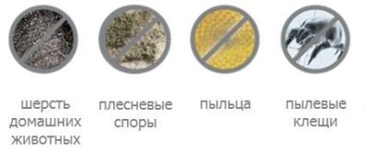
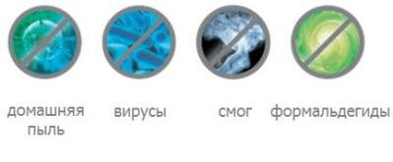
Воздух в помещениях
За последние 15 лет число больных астмой увеличилось на 160%.
По оценкам экспертов по охране окружающей среды 50% всех заболеваний либо вызваны, либо их течение осложняется из-за плохого качества воздуха в помещениях.
ballu.in.ua

Slide 9
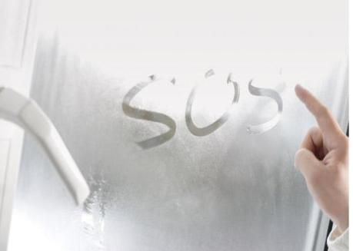
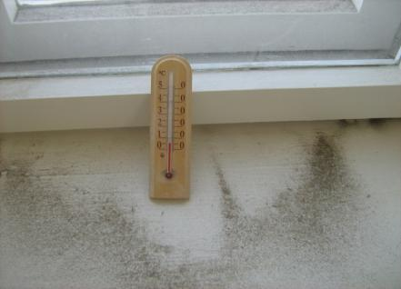
Пластиковые окна
Окна закрыты
Окна открыты
Духота
Мигрень
Сонливость
Сквозняки
Шум
Выхлопы
Сухость
Насекомые
Аллергия
Усталость
Пыльца
Холод
Пыль
Недостаток
кислорода
Пластиковые окна блокируют доступ свежего воздуха
Герметично изолируют помещение не только от шума и пыли,
но и от притока свежего воздуха – квартира превращается в подобие термоса.
ballu.in.ua

Slide 10
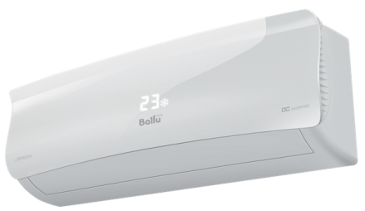
Кондиционеры
Кондиционер – идеальное решение для охлаждения воздуха.
Принцип работы кондиционера построен на основе свойств теплоносителя (фреона) поглощать и отдавать тепло, при переходе из газообразного состояния в жидкое.
Тепло выделяется в конденсаторе внешнего блока при этом нагревая уличный воздух, и охлаждает поток воздуха в испарителе внутреннего блока в помещении. Воздух во внутренний блок нагнетается вентилятором только из помещения, а не с улицы. По этому же принципу работают холодильники.
Кондиционер не обеспечивает приток свежего воздуха
ballu.in.ua

Slide 11
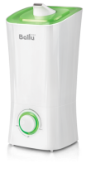
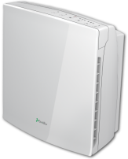
Увлажнители и очистители
Увлажнители воздуха – ультразвуковые/традиционные поддерживают оптимальный уровень влажности в помещении (около 60%).
Очиститель воздуха –
эффективно очищают воздух внутри помещения, пропуская его через систему фильтров.
Не обеспечивают приток воздуха насыщенного кислородом
ballu.in.ua

Slide 12
Уровень CO2 в помещении
Уровень СО2, ppm
Опасная концентрация СО2
Отклонения в нервной системе и здоровье
Апатия, раздражение глаз и носоглотки,
нарушение сна
ПДК 1000 ppm
Сонливость, слабость, головная боль
Духота, потеря концентрации
Допустимый уровень
Часы
ballu.in.ua
Notes:
Углекислый газ нетоксичен, но по воздействию его повышенных концентраций в воздухе на воздуходышащие живые организмы его относят к удушающим газам (англ.)русск.. Незначительные повышения концентрации до 2—4 % в помещениях приводят к развитию у людей сонливости и слабости. Опасными концентрациями считаются уровни около 7—10 %, при которых развивается удушье, проявляющее себя в головной боли, головокружении, расстройстве слуха и в потере сознания (симптомы, сходные с симптомами высотной болезни), в зависимости от концентрации, в течение времени от нескольких минут до одного часа. При вдыхании воздуха с высокими концентрациями газа смерть наступает очень быстро от удушья^{[12]}.
Вдыхание воздуха с повышенной концентрацией этого газа не приводит к долговременным расстройствам здоровья и после удаления пострадавшего из загазованной атмосферы быстро наступает полное восстановление здоровья^{[13]}.

Slide 13
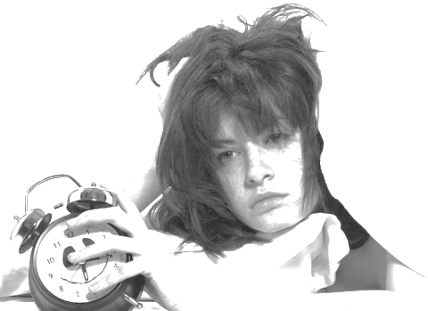
Влияние уровня CO2
При длительном воздействии на уровне 600-800ppm (более суток)
Метаболический ацидоз с возможными последствиями:
- Снижение иммунитета
- Заболевания крови
- Диабет
- Заболевания сердечно-сосудистой системы
- Ожирение
- Хрупкость костей
- Синдром хронической усталости
Хроническая
усталость
Бессонница
Беспокойный сон
Разбитость
Воздействие на носоглотку и дыхательную систему:
- Риниты (воспаления слизистой оболочки носа)
- Обострение аллергии
- Сухой кашель
- Приступы астмы
- Сухость слизистых оболочек
Ухудшение репродуктивной функции
ballu.in.ua
Notes:
Углекислый газ нетоксичен, но по воздействию его повышенных концентраций в воздухе на воздуходышащие живые организмы его относят к удушающим газам (англ.)русск.. Незначительные повышения концентрации до 2—4 % в помещениях приводят к развитию у людей сонливости и слабости. Опасными концентрациями считаются уровни около 7—10 %, при которых развивается удушье, проявляющее себя в головной боли, головокружении, расстройстве слуха и в потере сознания (симптомы, сходные с симптомами высотной болезни), в зависимости от концентрации, в течение времени от нескольких минут до одного часа. При вдыхании воздуха с высокими концентрациями газа смерть наступает очень быстро от удушья^{[12]}.
Вдыхание воздуха с повышенной концентрацией этого газа не приводит к долговременным расстройствам здоровья и после удаления пострадавшего из загазованной атмосферы быстро наступает полное восстановление здоровья^{[13]}.

Slide 14
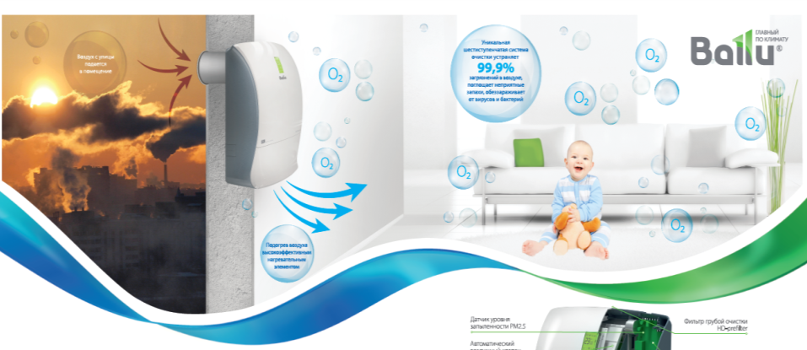
Air Master
Дышите чистым воздухом
ballu.in.ua

Slide 15
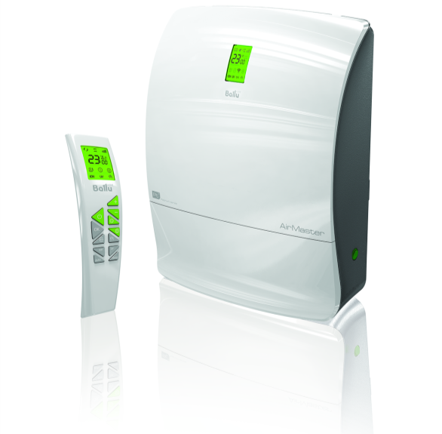
Приточно-очистительный
мультикомплекс
Air Master
ВЕНТИЛЯЦИЯ до 200М3/ЧАС
5 СКОРОСТЕЙ ПОТОКА ВОЗДУХА
БЕСШУМНЫЙ НОЧНОЙ РЕЖИМ 25дБ
АВТОМАТИЧЕСКИЙ КОНТРОЛЬ УРОВНЯ СО2
6Х СТУПЕНЧАТАЯ ОЧИСТКА ВОЗДУХА
ОБЕЗЗАРАЖИВАНИЕ УФ ЛАМПОЙ
ГЕНЕРАТОР ХОЛОДНОЙ ПЛАЗМЫ
МЯГКИЙ ПОДОГРЕВ ВЛЮБУЮ ПОГОДУ ДО -40С
МОБИЛЬНОЕ УПРАВЛЕНИЕ ПО WiFi
АРОМАТИЗАЦИЯ
ballu.in.ua

Slide 16
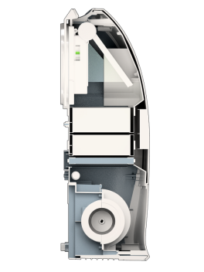
Эффективная приточная вентиляция
О2
Забирает богатый кислородом воздух с улицы через отверстие в стене и подает в помещение до 200м3 насыщенного кислородом воздуха в час.
О2
О2
За 5 минут полностью обновляет воздух в помещении 17м2.
О2
О2
О2
О2
О2
О2
ballu.in.ua

Slide 17
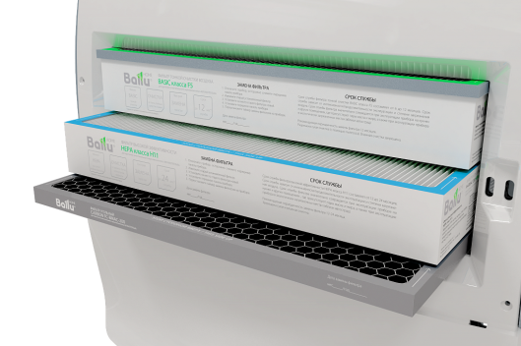
Система сменных фильтров
Базовый фильтр тонкой очистки класса F5
Очистка от крупных загрязнений
Базовый фильтр тонкой очистки класса F5 задерживает крупные и средние частицы размером менее 1мкм: пыль, пух, сажа, микроволокна и аллергены с эффективностью до 90%. Увеличивает эффективность и срок службы HEPA-фильтра.
Рекомендуется заменять раз в год (допустима сухая очистка).
Высокоэффективный НЕРА фильтр класса H11
Очистка от мельчайших загрязнений
HEPA фильтр класса H11 — задерживает 99% частиц размером от 0,3мкм: пыльца, споры грибов, шерсть и перхоть животных, аллергены, бактерии, вирусы, плесневые грибы.
Рекомендованы для использования в медицинских помещениях, значительно снижают проявление аллергических реакций.
Рекомендуется заменять раз в 2 года (не очищается).
CARBON Адсорбционно-каталитический фильтр
Очистка от вредных газов и запахов
Угольный фильтр поглощает неприятные запахи и органические загрязнители: выхлопные газы, примеси, промышленные выбросы, запахи дыма до уровня соответствия нормам.
Рекомендуется заменять раз в год (не очищается).
ballu.in.ua

Slide 18
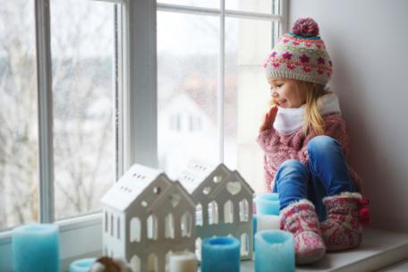
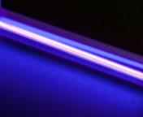
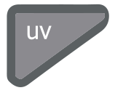
Ультрафиолетовая лампа
Ультрафиолетовая лампа – применяется для стерилизации воздуха, устраняет вирусы, бактерии инфекционные микроорганизмы.
Структура ДНК опасных микроорганизмов под действием УФ света разрушается, органические компоненты могут распадаться на воду и углекислый газ, абсолютно безопасных для человека.
Оптимальна в сезон простуд!
Функция активизируется кнопкой на пульте.
ballu.in.ua

Slide 19
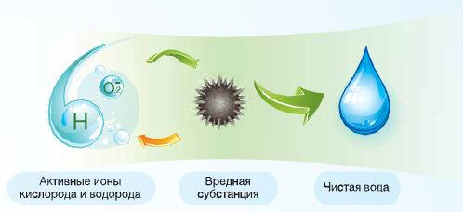
Генератор холодной плазмы
Генератор холодной плазмы – это инновационная технология, созданный на основе последних разработок в области очистки воздуха. Деактивирует вредные для здоровья микроорганизмы, вирусы внутри прибора и помещения.
Принцип действия основан на взаимодействии нескольких электромагнитных контуров, позволяющих получить сбалансированное для человека сочетание положительных ионов водорода и отрицательных ионов кислорода – комбинация гидроксидная плазма НО2.
Активно разрушает белковую оболочку бактерий и вирусов;
Преобразование всех радикалов в воду и кислород;
Функция активизируется кнопкой на пульте.
ballu.in.ua
Notes:
Принцип работы фильтра «Холодная плазма» основан на взаимодействии нескольких электромагнитных контуров, конструктивное сочетание которых позволяет получить:
Мощный поток свободных электродов, позитивный ион водорода («позитивно заряженная» плазма);
Ион кислорода («негативно заряженная» плазма) из воздуха и воды;
В результате комбинации этих ионов образуется гидроксидный ион (НО₂-) или «гидроксидная плазма»
Эта активная частица вступает в реакцию с белком оболочки бактерий, вирусов и разрушает ее с образованием воды. Подобным образом разрушается структура химических соединений (толуола, ацетальдегидов, формальдегида), запахов, аллергенов.
Струи холодной плазмы могут стать безопасной и эффективной альтернативой

Slide 20
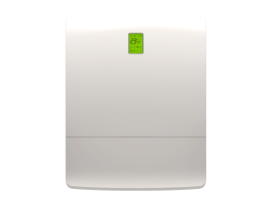
Профессиональный воздухоочиститель
15м2
Всего за 270 секунд
полностью очищает воздух в помещении площадью 15м2
В режиме циркуляции Air Master работает как профессиональный воздухоочиститель.
Забирает воздух из помещения через верхнюю решетку, пропускает через систему фильтров:
базовый фильтр тонкой очистки класса F5,
высокоэффективный HEPA фильтр класса H11
и угольный CARBON фильтр,
обеззараживает от вирусов УФ лампой,
генератор холодной плазмы оптимизирует баланс положительно и отрицательно заряженных ионов с помощью.
ballu.in.ua

Slide 21
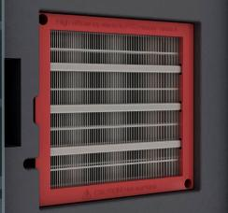
Чистый воздух в любую погоду
Высокоэффективный керамический нагревательный элемент автоматически поддерживает заданную пользователем температуру в диапазоне +10 до +25С на выходе из прибора.
-40С
Air Master обеспечивает постоянный приток свежего воздуха комфортной температуры при внешней температуре до -40С до +50С.
Исключает образование сквозняков и вымораживания помещения
О2
+23С
О2
О2
О2
О2
ballu.in.ua

Slide 22
Автоматический режим работы
Автоматический режим полностью отвечает за оптимальное качество воздуха в помещении, контролируя:
уровень запыленности
уровень углекислого газа
Air Master автоматически выбирает оптимальную скорость вентилятора, увеличивая или уменьшая интенсивность очистки в зависимости от качества входящего воздуха (уровня запыленности).
Air Master также автоматически контролирует уровень содержания углекислого газа СО2 в помещении*, работая в одном из двух режимов:
- циркуляция (очистка воздуха внутри помещения, как традиционный воздухоочиститель)
- вентиляция (подача и очистка свежего воздуха с улицы).
*В комплектации WARM СО2.
ballu.in.ua

Slide 23
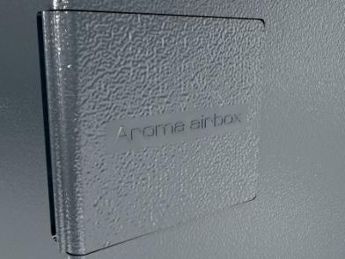
Функция ароматизации
Контейнер для ароматических масел позволяет создать индивидуальную атмосферу на любой вкус.
ballu.in.ua

Slide 24
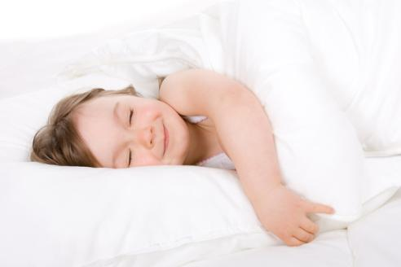
Бесшумный ночной режим
Ночной режим позволяет наслаждаться спокойным сном на «свежем воздухе».
Прибор переходит в бесшумный режим работы, обеспечивая постоянный приток свежего воздуха комфортной температуры.
Рекордно низкий уровень шума 25дБ в ночном режиме
при высокой производительности 40м3 в час
ballu.in.ua

Slide 25
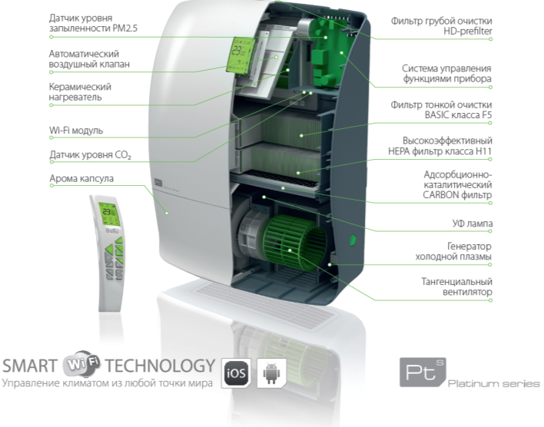
Устройство Air Master
ballu.in.ua

Slide 26
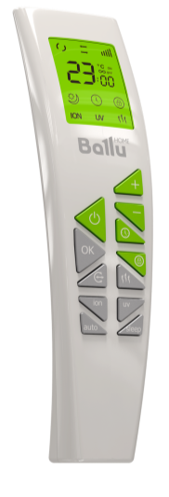
Эргономичный пульт управления
с интуитивным интерфейсом
С помощью эргономичного пульта с дисплеем можно управлять всеми функциями прибора.
Понятный интуитивный интерфейс, приятная зеленая подсветка и прорезиненные клавиши управления.
Прибор имеет специальное место для установке пульта.
Благодаря управлению с пульта и отсутствию клавиш на приборе, место установки прибора может быть на любой высоте.
Единственный пульт с дисплеем среди условных аналогов
ballu.in.ua

Slide 27
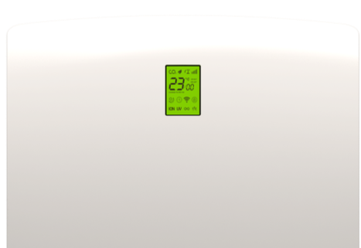
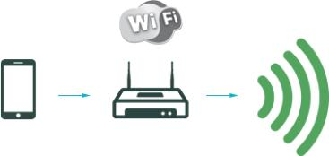
Управление из любой точки мира
Управление с помощью мобильных устройств по Wi-Fi
Smart Wi-Fi Technology – Инновация 2016.
Управление климатом из любой точки мира с помощью мобильного приложения.
ballu.in.ua

Slide 28
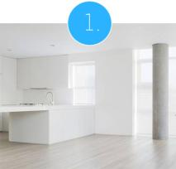
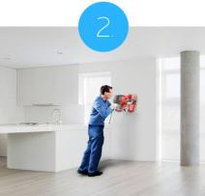
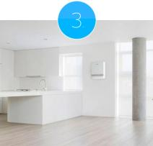
Установка Air Master
Шаг 1: выбор помещения и места
Высокая произвольность прибора обеспечит до 7 человек свежим воздухом в помещении площадью до 75м2.
Установка производится на внешнюю стену здания.
Шаг 2: монтаж за 40 минут
В стене делается сквозное вентиляционное отверстие диаметром от 125 до 180мм.
Работы производятся специальным оборудованием, методом алмазного бурения без пыли, грязи на чистовую отделку.
Отверстие теплоизолируется и закрывается вентиляционной решеткой со стороны улицы.
Шаг 3: установка и подключение
Наконец, прибор фиксируется на стене, плотно прижимаясь к вентиляционному отверстию и подключается к сети питания 220В.
Стандартный монтаж занимает около 40мин. без пыли, грязи
прямо на чистовой ремонт.
ballu.in.ua

Slide 29
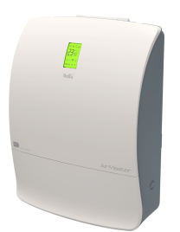
Модельный ряд Air Master
BASE
WARM
WARM CO2 WIFI
Включает 3 фильтра, набор функций за исключением автоматического обогрева воздуха, контроля уровня СО2 и управления по wifi.
Включает 3 фильтра, автоматический обогрев воздуха, за исключением контроля уровня СО2 и управления по wifi.
Включает 3 фильтра, управление по wifi, автоматический обогрев воздуха и контроля уровня СО2, полный набор функций и управление по wifi.
ballu.in.ua

Slide 30
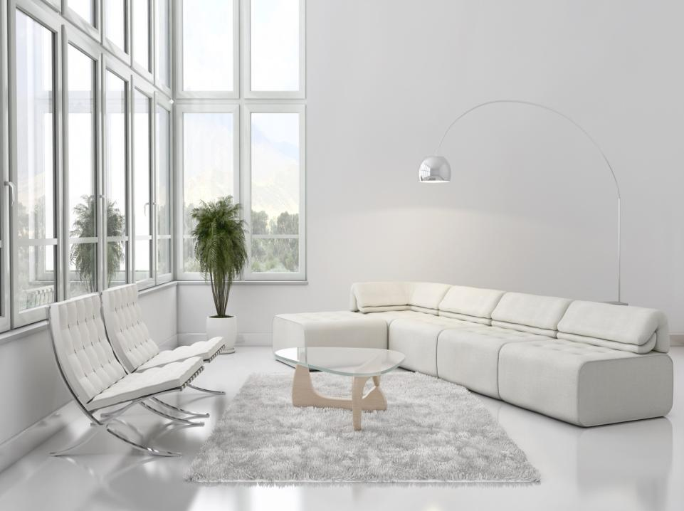
О2
О2
Прибор в интерьере
О2
О2
О2
О2
О2
Ballu Air Master
Дышите чистым воздухом
О2
О2
О2
ballu.in.ua

